Slide 1

家庭影音管理系统
—— 一个基于Linux的服务端客户端套件

Slide 2
背景
流媒体网站视频模糊，用户流向BT、PT
1
NAS服务商提供的视频功能残缺
2
主流的家庭影音管理系统解码性能较差，需要转码等等。
3

Slide 3
需求分析
主需求：为NAS用户提供一个功能稳定的下载/播放的程序。
细化需求：（增量模型）
BT/PT/url的下载接入
简单清晰的UI控件
本地局域网的流式播放
远程操作其他客户端播放

Slide 4
迭代 · I
需求：
基于qbittorent的webui的下载管理
基于群晖的网络硬盘挂载服务
基于jellifin的网络流媒体传输服务
实现：
使用浏览器，直接调用现有接口，实现功能聚合。

Slide 5
迭代 · II
新增需求
基于mpv的视频解码。
更现代化、人性化的UI设计
更多的格式支持，弱化服务端的内部IO需求，强化客户端的视频能力。
用户管理系统的接入。
实现
采用服务端-客户端套件的方式

Slide 6
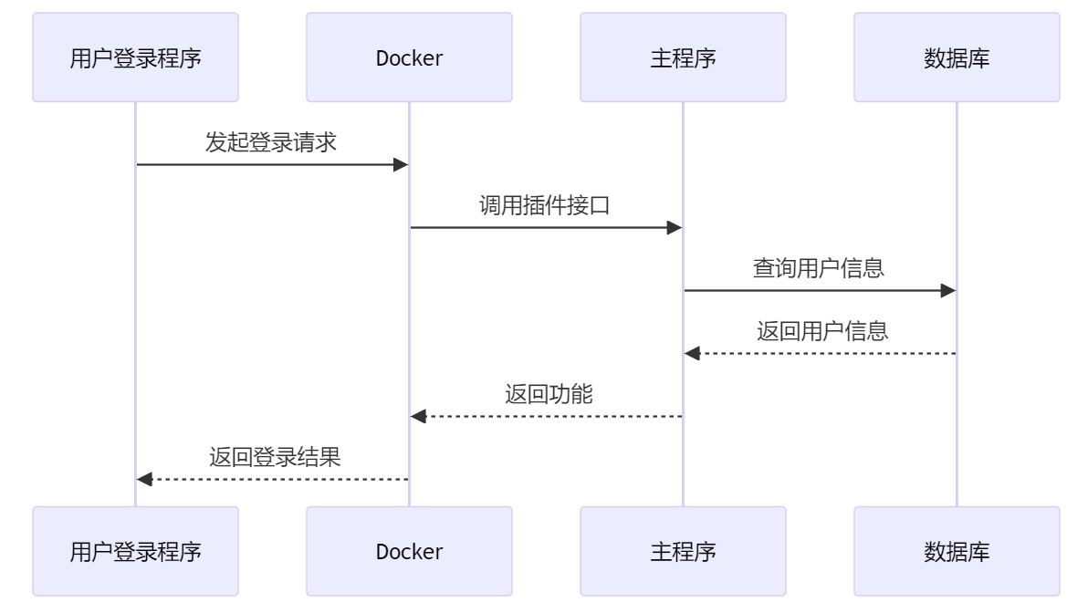
迭代 · III
新增需求
更稳定的服务
模块化、容器化的功能部署
便于调用的插件接口
类似于moonlight的VVPN技术
实现
通过docker区分应用主进程和附属进程
通过总线化的接口提供插件接入

Slide 7
迭代 · IV
新增需求：
RSS订阅下载
自动的RSS下载文件审阅
视频标签处理
实现
预编译的正则匹配处理模块
……

Slide 8
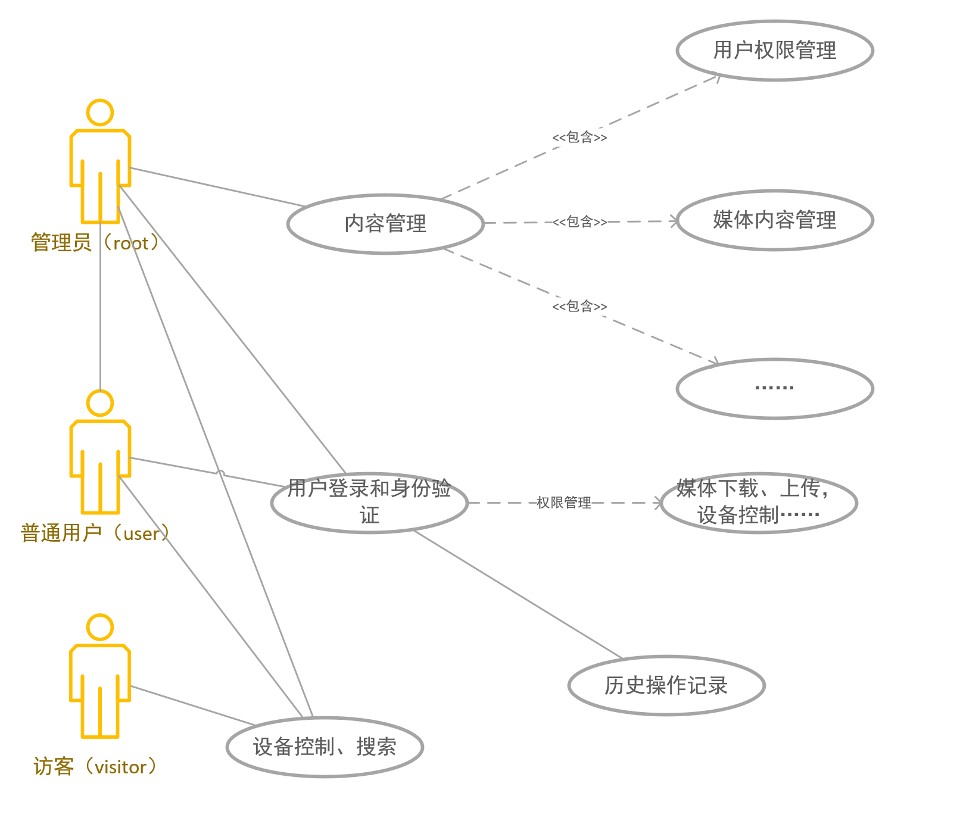
功能分析
总用例图

Slide 9
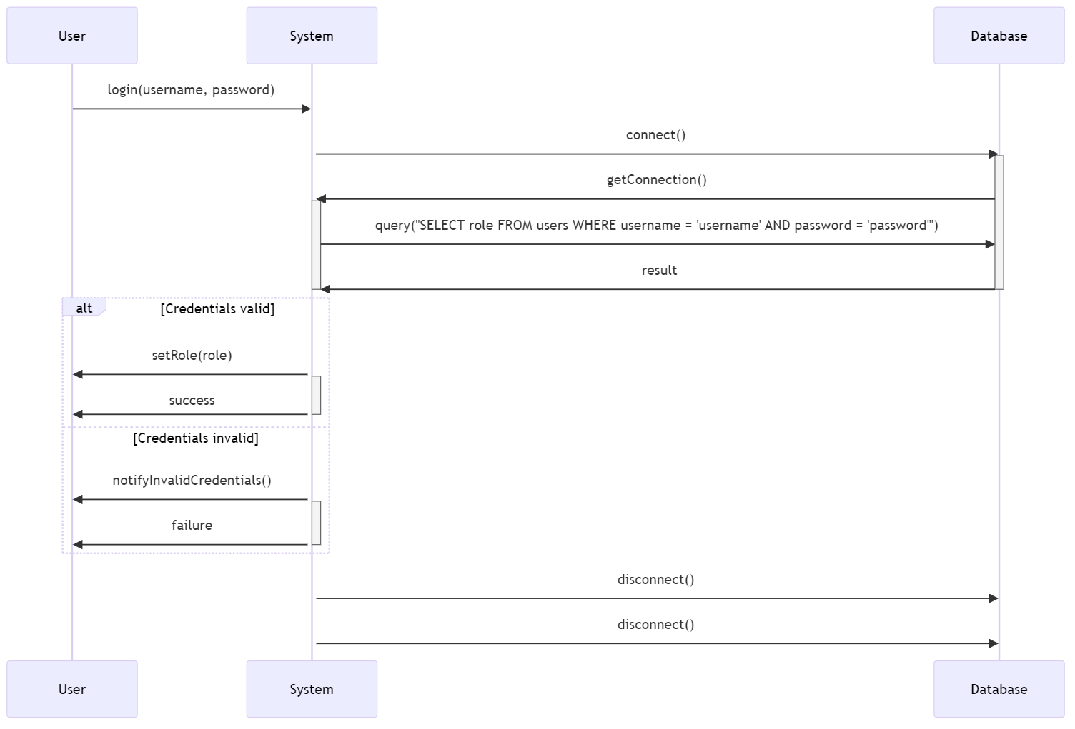
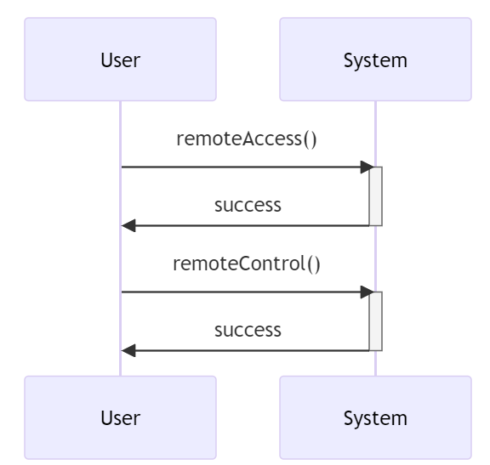
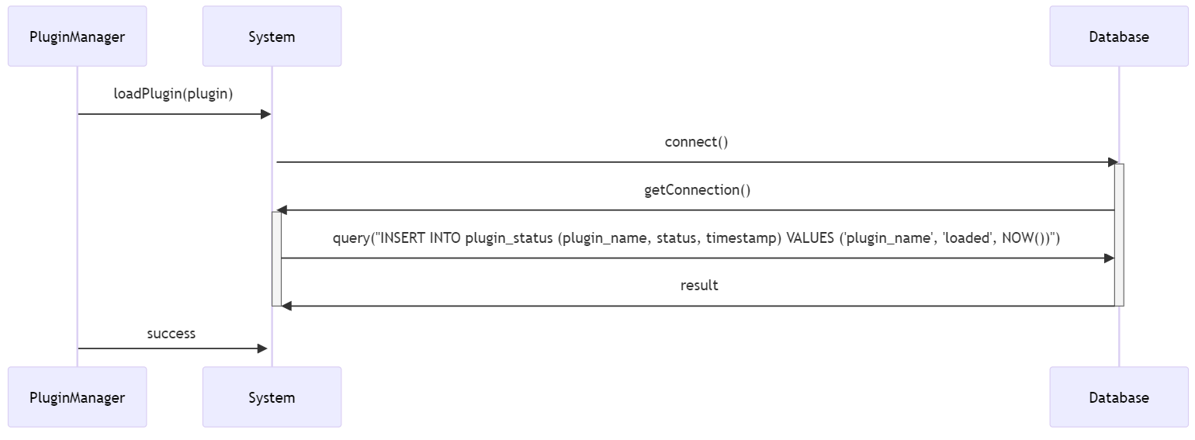
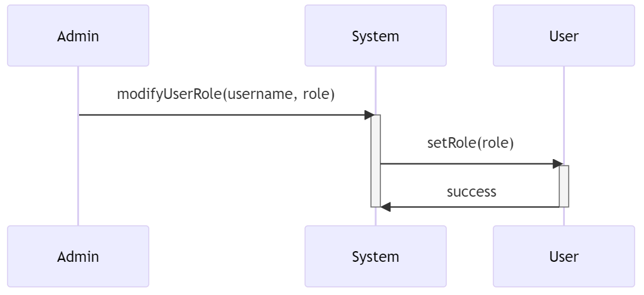
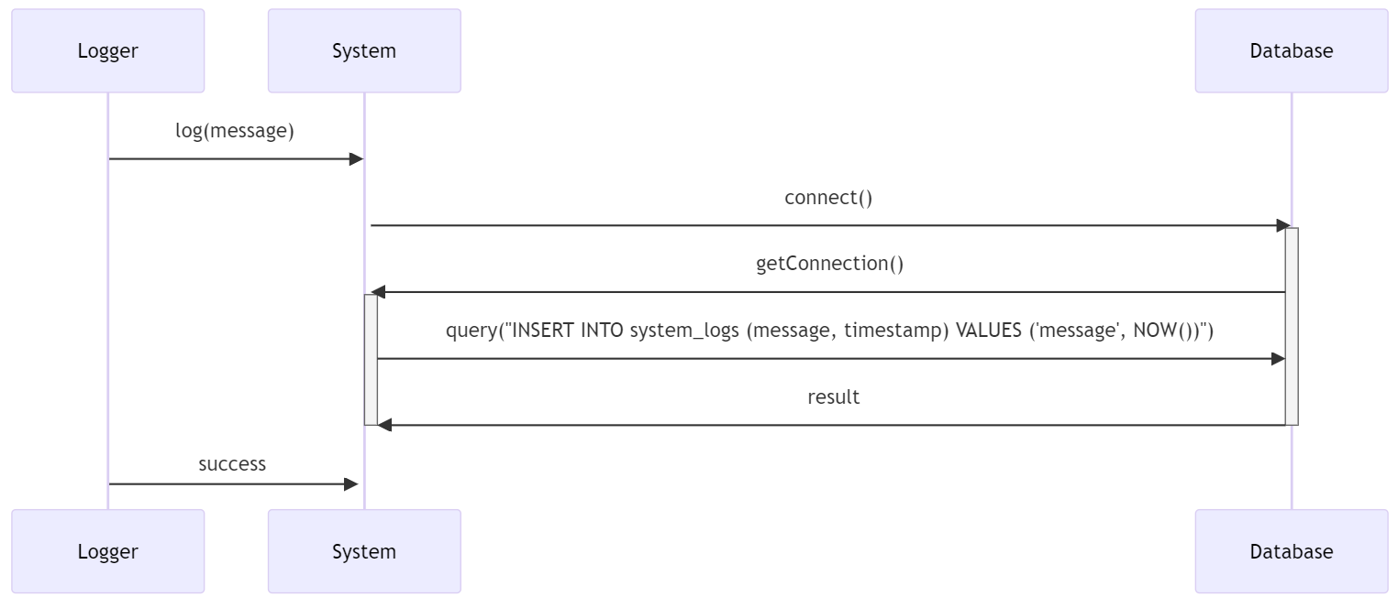
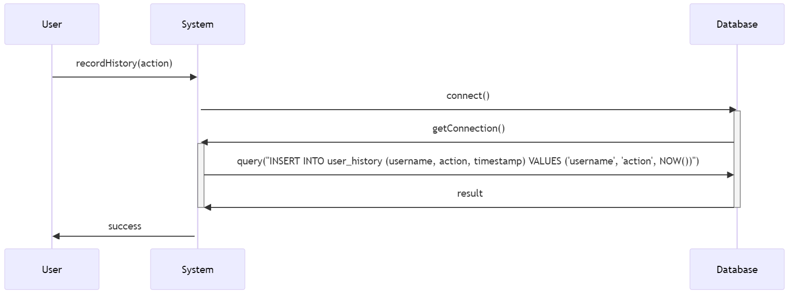
功能·系统组件
用户登录模块
操作记录模块
日志书写模块
插件接入模块
远程访问模块
权限管理模块

Slide 10
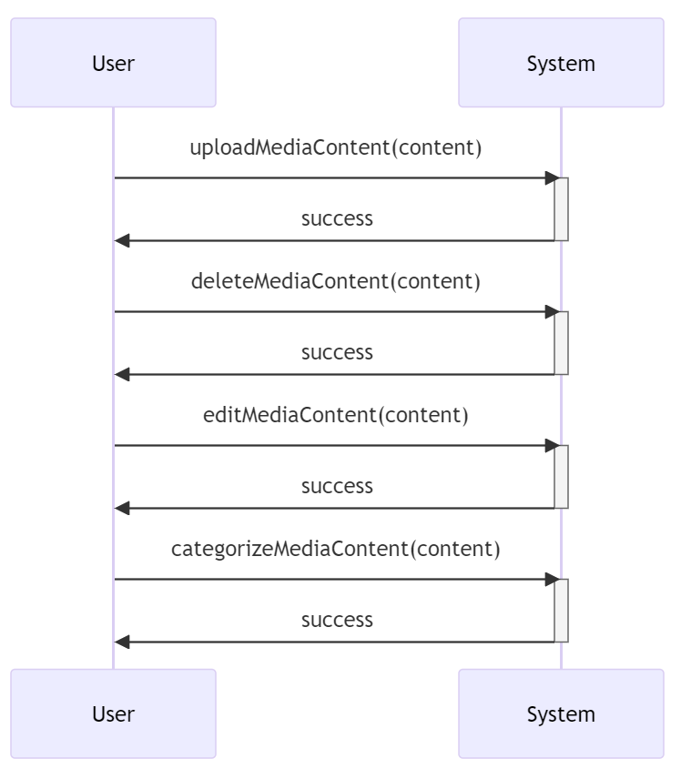
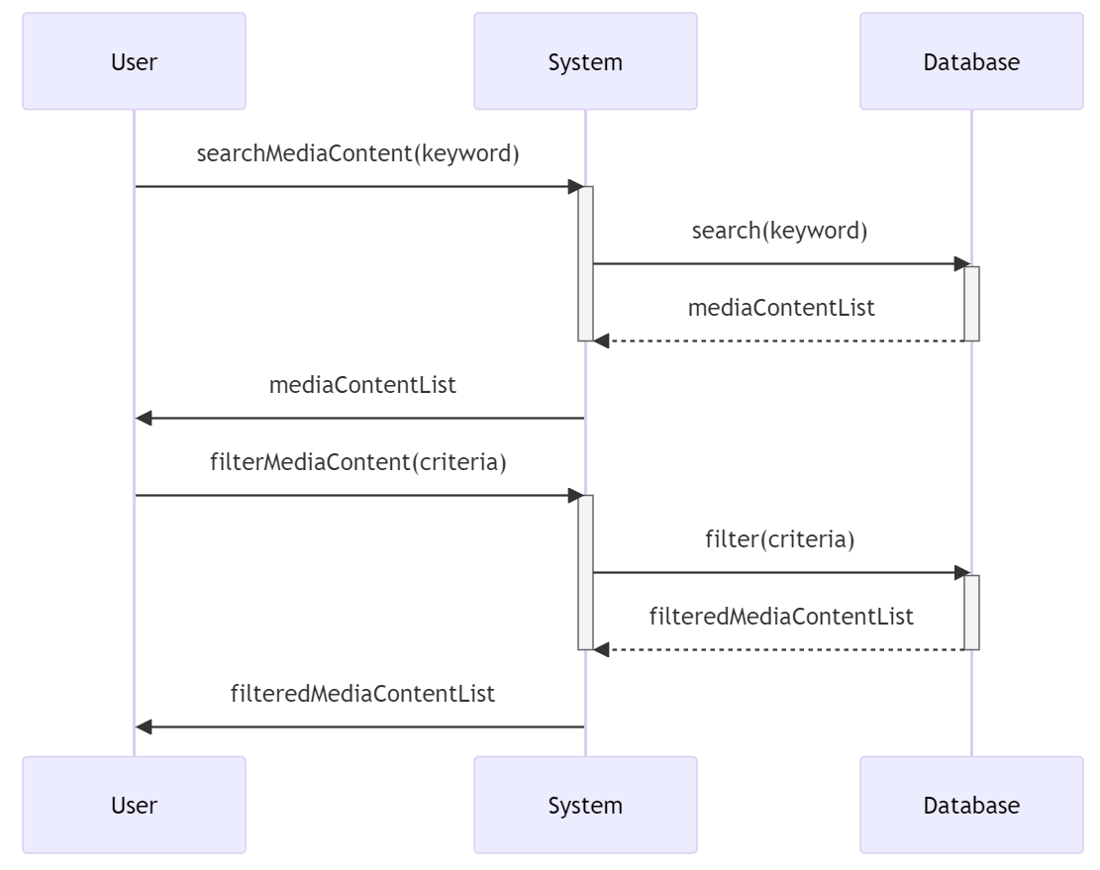
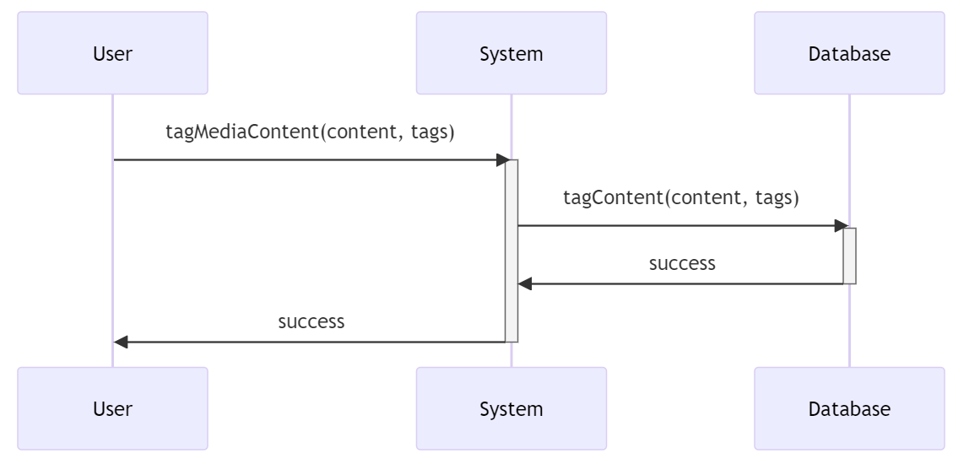
功能·内容组件
内容管理模块
内容标记模块
搜索过滤模块

Slide 11
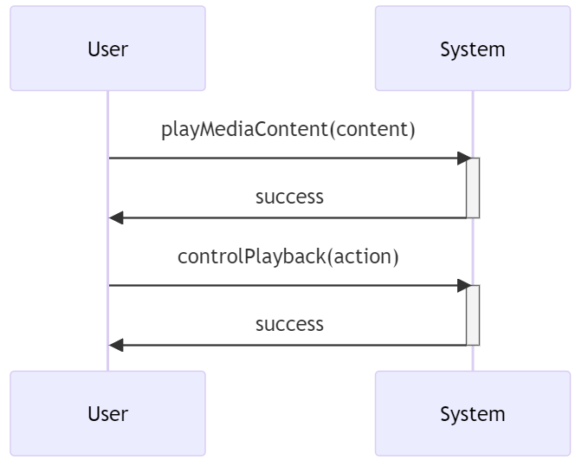
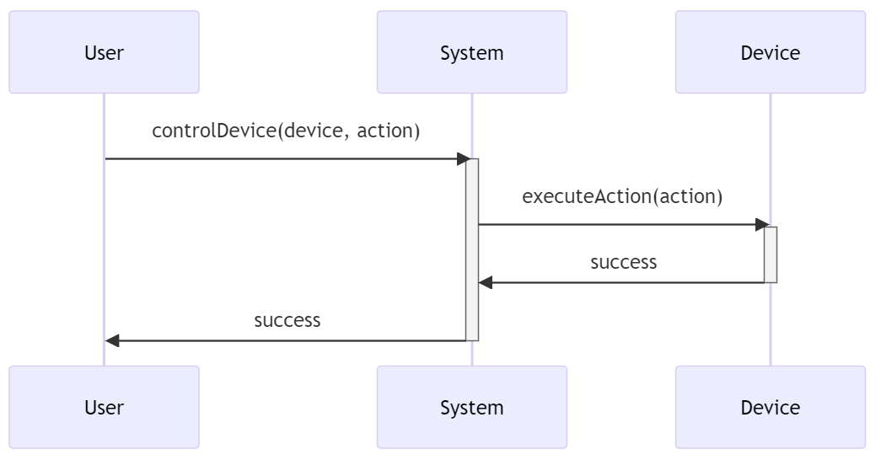
功能·播放组件
设备控制模块
媒体播放模块

Slide 12
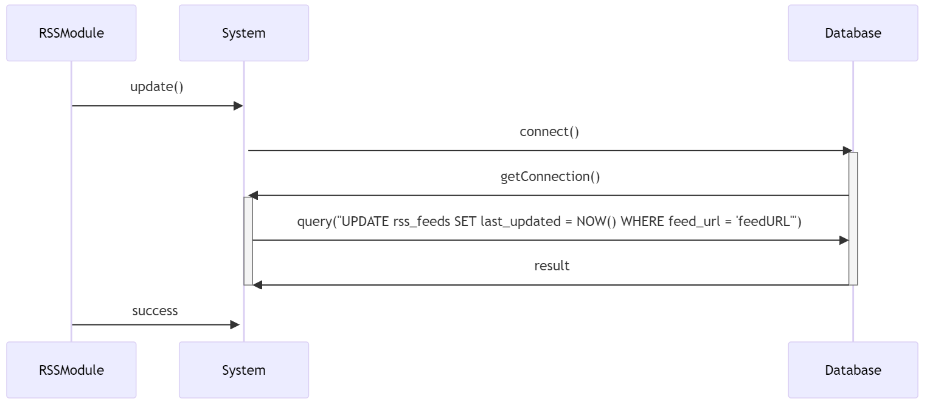
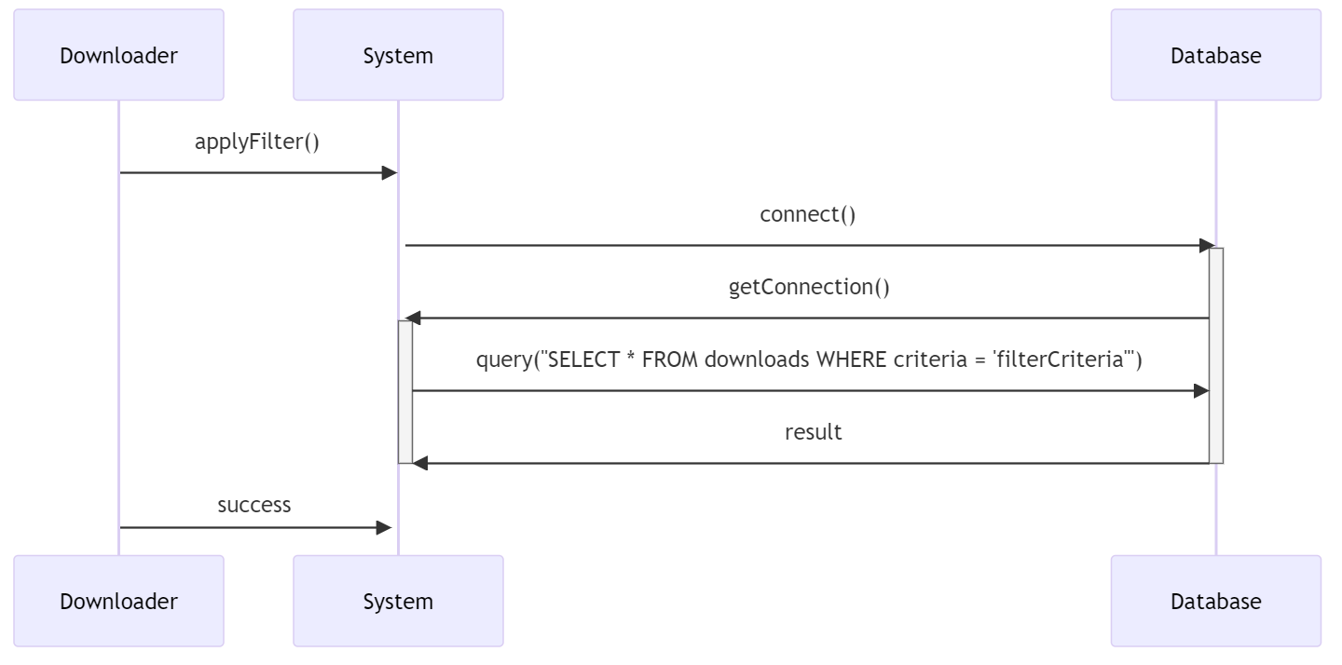
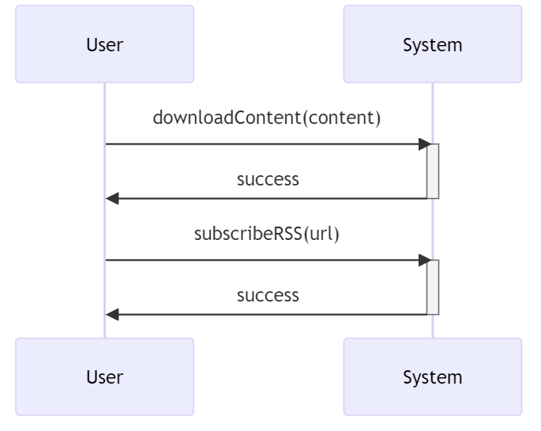
功能·下载组件
下载模块
下载筛选模块
RSS订阅模块

Slide 13
谢谢观看

